Slide 1
Python
Python 3.7.X

Slide 2
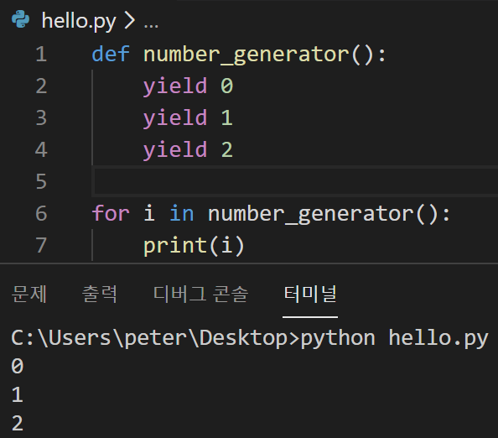
제너레이터 사용하기
이터레이터를 생성해주는 함수
제너레이터는 발생자
이터레이터는 클래스에 __iter__, __next__ 또는 __getitem__ 메서드를 구현해야 하지만
제너레이터는 함수 안에서 yield라는 키워드만 사용하면 끝
제너레이터는 이터레이터보다 훨씬 간단하게 작성
yield 값

Slide 3
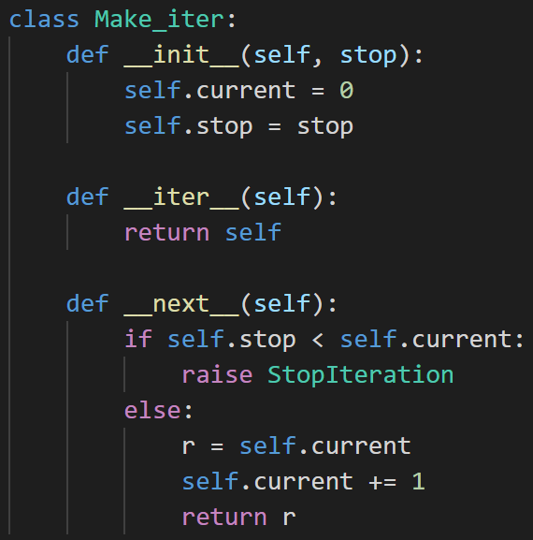
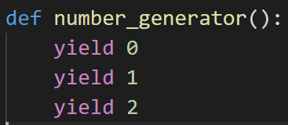
제너레이터 사용하기
함수에 yield만 사용해서 간단하게 이터레이터를 구현할 수 있다
차이점
이터레이터 : __next__ 메서드 안에서 직접 return으로 값을 반환
제너레이터 : yield에 지정한 값이 __next__ 메서드(next 함수)의 반환값
이터레이터 : raise로 StopIteration 예외를 직접 발생
제너레이터 : 함수의 끝까지 도달하면 StopIteration 예외가 자동으로 발생

Slide 4
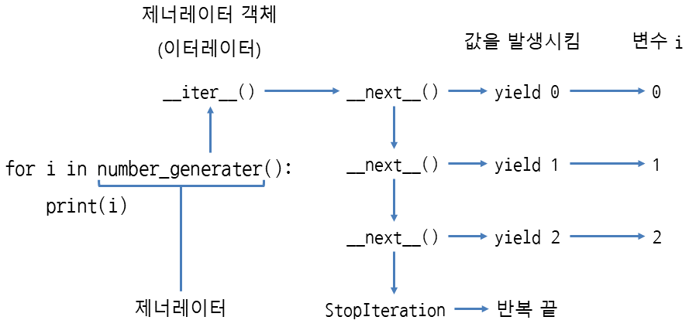
제너레이터 사용하기

Slide 5
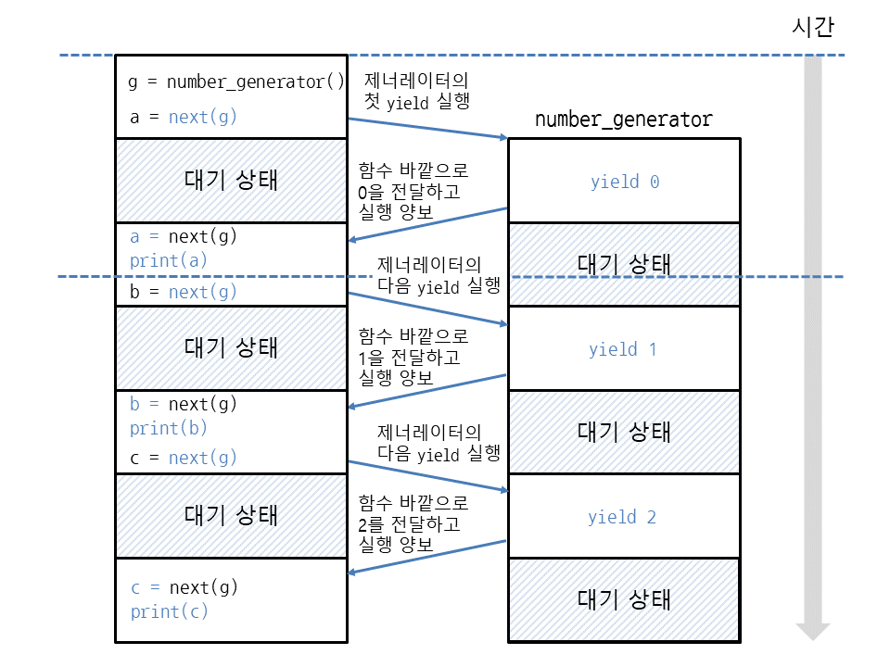
제너레이터 사용하기

Slide 6
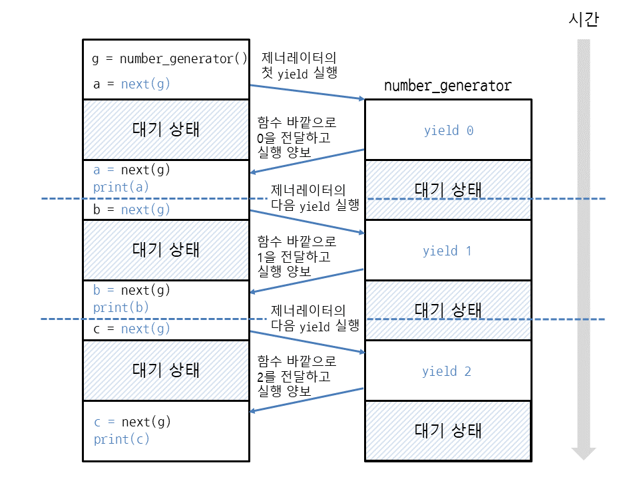
제너레이터 사용하기

Slide 7
제너레이터 사용하기
제너레이터는 함수를 끝내지 않은 상태에서 yield를 사용하여 값을 바깥으로 전달할 수 있다
즉, return은 반환 즉시 함수가 끝나지만 yield는 잠시 함수 바깥의 코드가 실행되도록 양보하여 값을 가져가게 한 뒤 다시 제너레이터 안의 코드를 계속 실행하는 방식

Slide 8
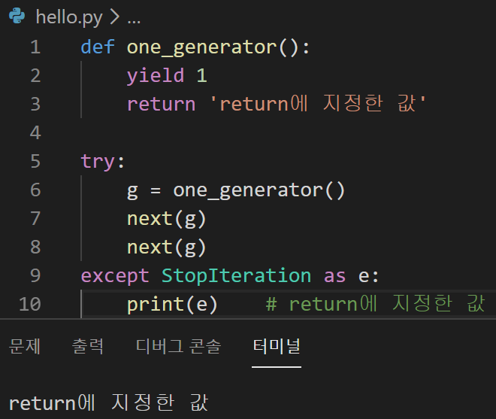
제너레이터와 return
제너레이터는 함수 끝까지 도달하면 StopIteration 예외가 발생
return도 함수를 끝내므로 return을 사용해서 함수 중간에 빠져나오면 StopIteration 예외가 발생
제너레이터 안에서 return에 반환값을 지정하면 StopIteration 예외의 에러 메시지로 들어간다

Slide 9
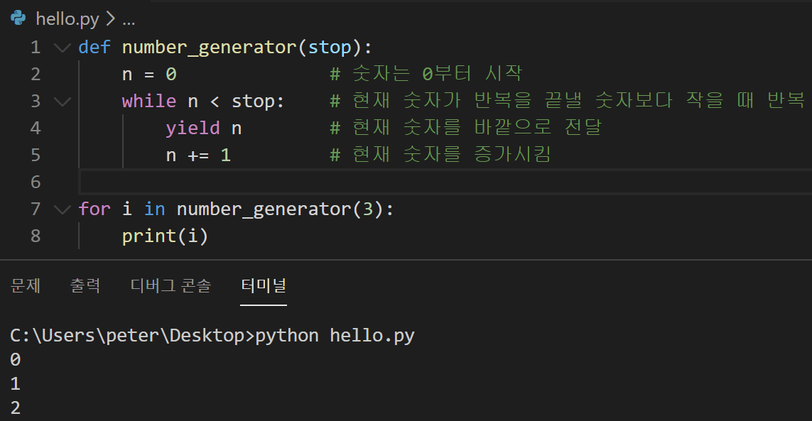
제너레이터 만들기
range(횟수)처럼 동작을 하는 제너레이터

Slide 10
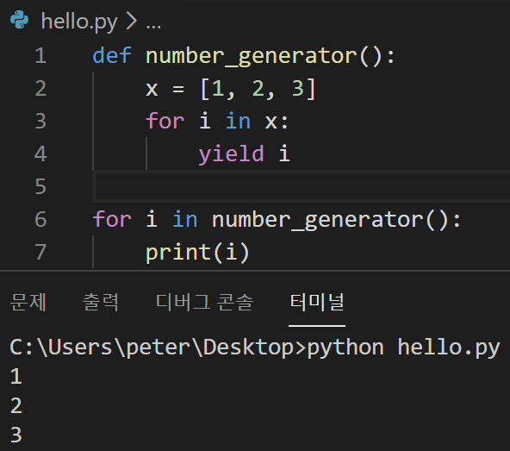
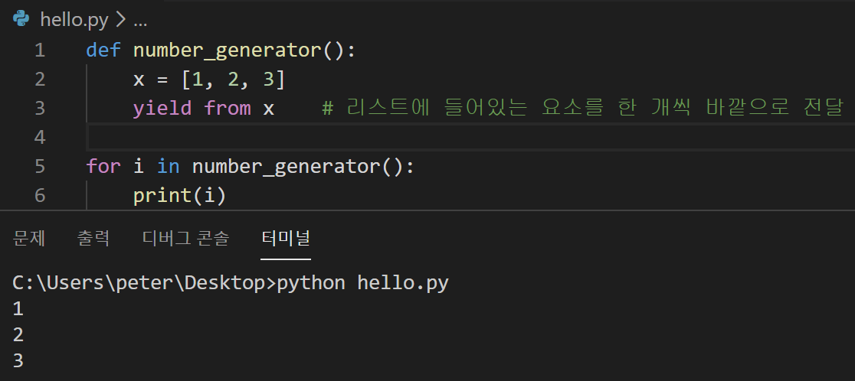
yield from
yield from 반복가능한객체
yield from 이터레이터
yield from 제너레이터객체

Slide 11
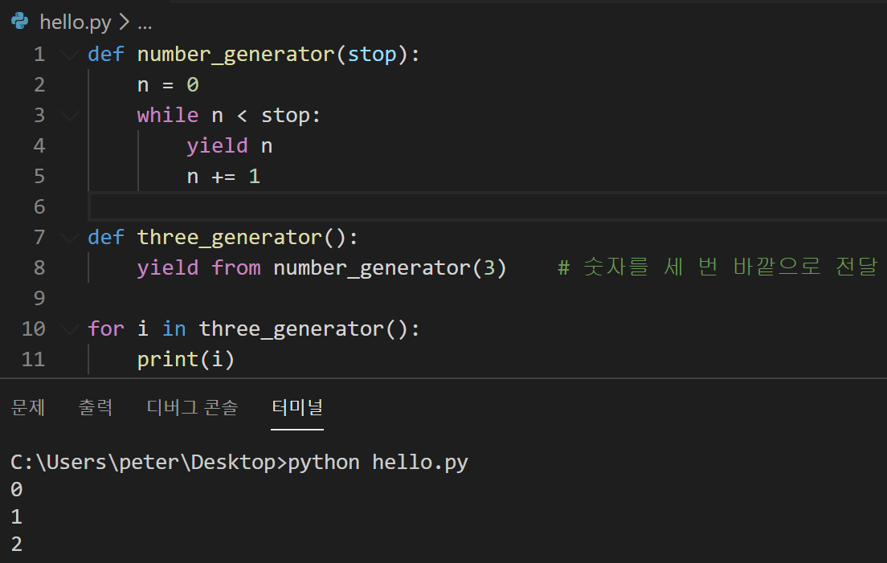
yield from 제너레이터 객체

Slide 12
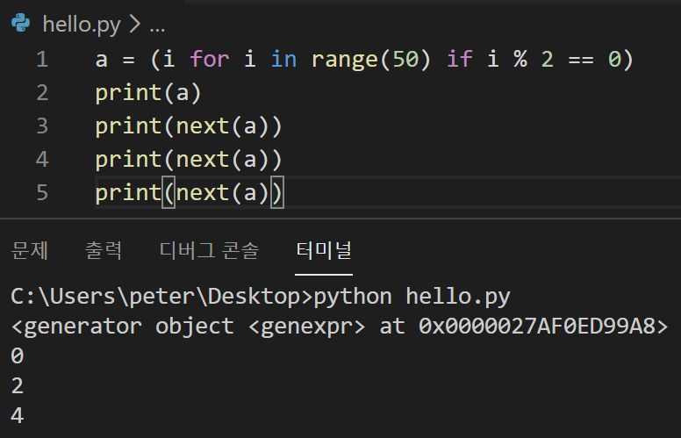
제너레이터 표현식
(식 for 변수 in 반복가능한객체)

Slide 13
